Slide 1
间 隔 排 列 中 的 规 律
张家港市城南小学 朱荣武

Slide 2
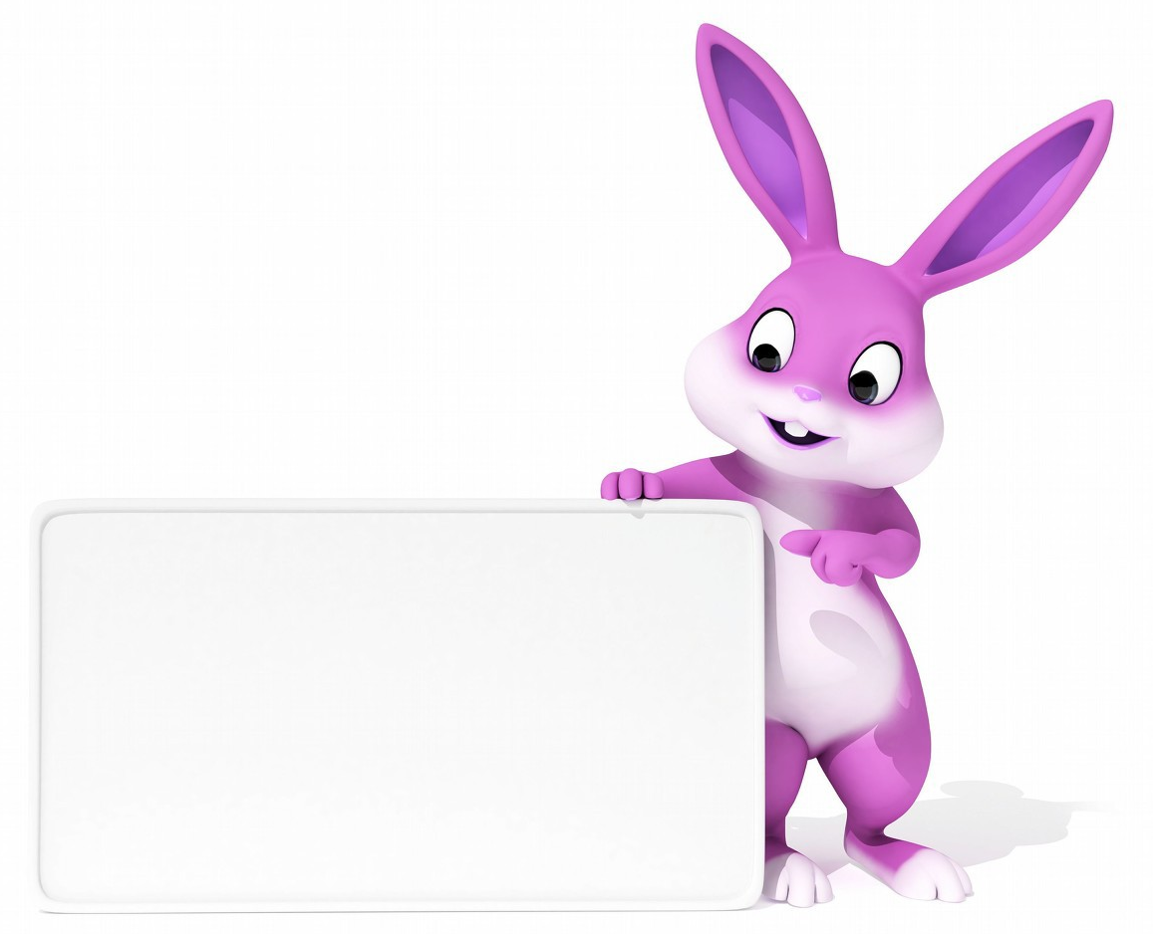
大家好！

Slide 3
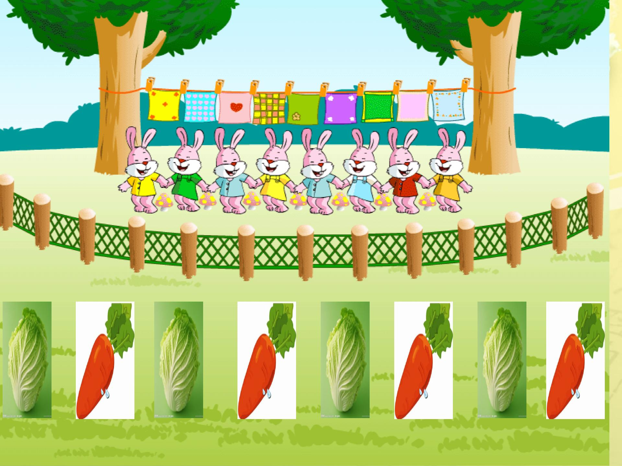

Slide 4
兔子
蘑菇
兔子
蘑菇
兔子
蘑菇
兔子
蘑菇
……

Slide 5
夹子
手帕
夹子
手帕
夹子
手帕
夹子
手帕
……

Slide 6
木桩
篱笆
木桩
篱笆
木桩
篱笆
木桩
篱笆
……

Slide 8
兔子和蘑菇的数量有什么关系？

Slide 10
相差1
相差1
相差1

Slide 11
一一间隔排列中两种物体
数 量 相 差 1

Slide 15
这里有5个蓝圆片，摆黄圆片使黄圆片和蓝圆片一一间隔排列。
考考你

Slide 16
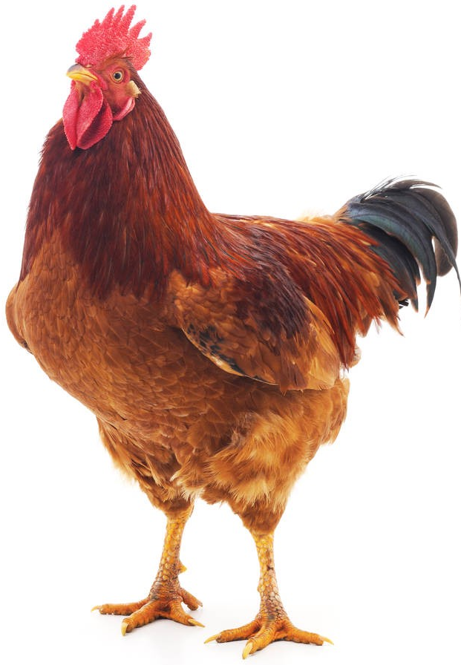
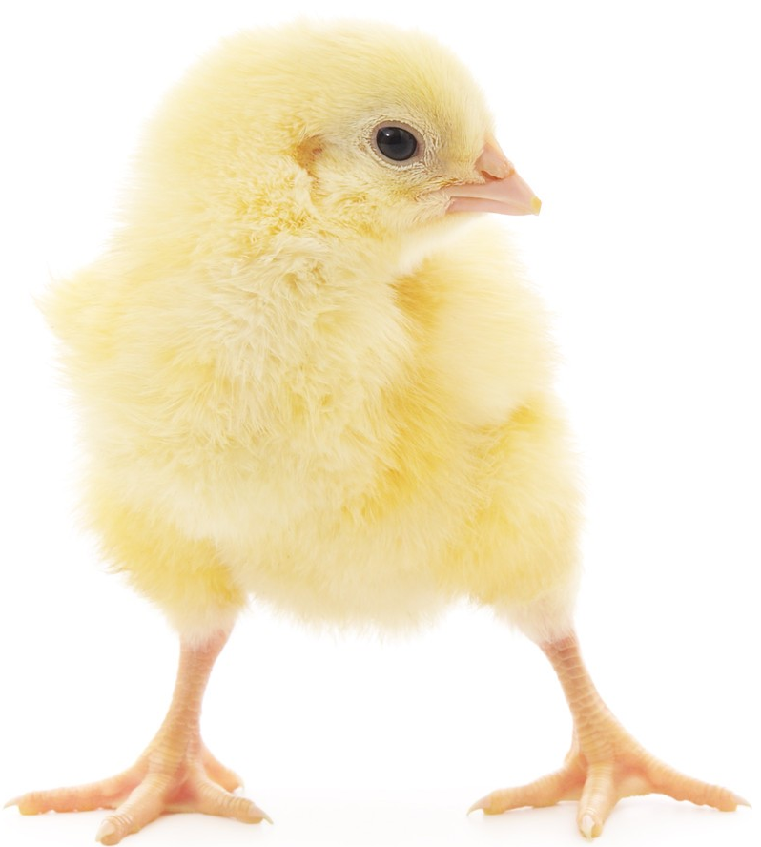
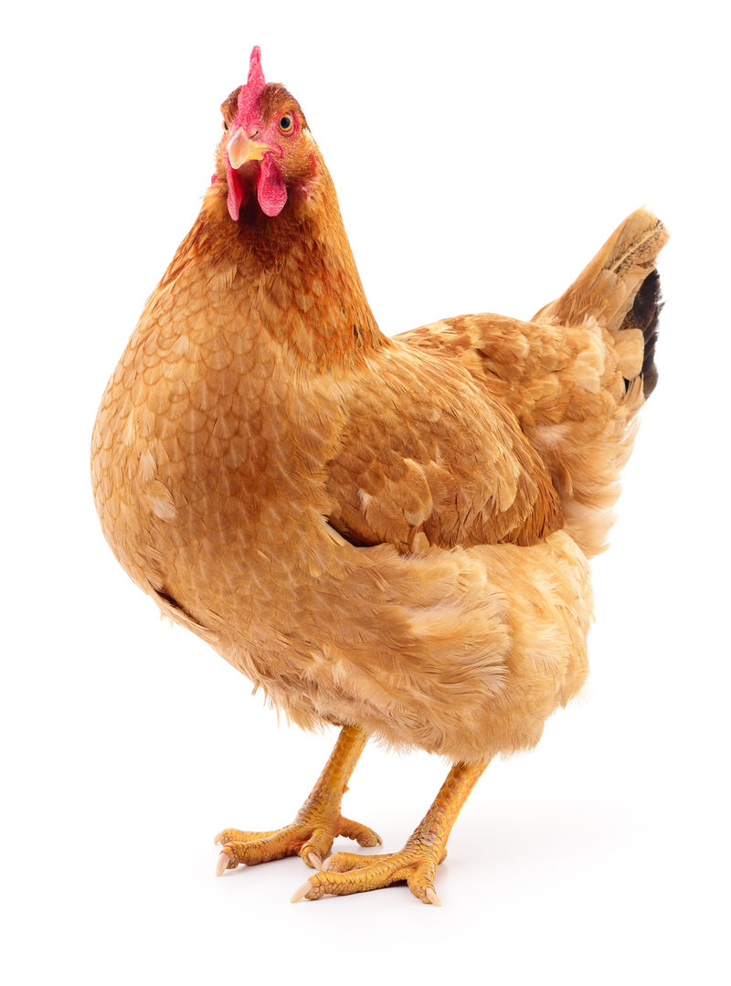
……
……

Slide 17
一一间隔排列中的规律
两种物体的数量
相差1
一样多

